Slide 1
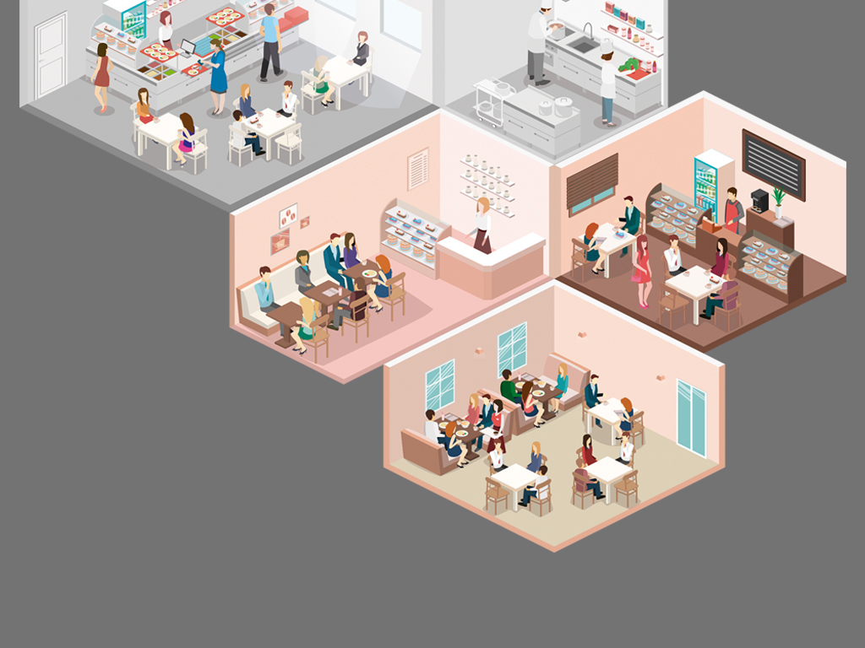
第6章 消費者的性格與生活型態？
授課教師：
解析消費者行為．謝明慧、吳淑玲著．前程文化出版

Slide 2
引導思考案例
當今很受時下年人歡迎的罐裝茶品牌--純喫茶往往以一群年輕男女為主角，他們會去嘗試許多新鮮事，像是單車環島、三對三鬥牛、夜衝等活動做為其廣告或活動元素。純喫茶的廣告反應出的就年輕人的熱血特質及勇於冒險嚐鮮的生活型態，由此也型塑了純喫茶的年輕、新鮮、勇於冒險的品牌個性。
行銷人員要洞察不同生活型態是如何驅使消費者購買不同的商品以符合其生活型態，因為生活型態對個體的消費行為亦有舉足輕重的影響力。

Slide 3
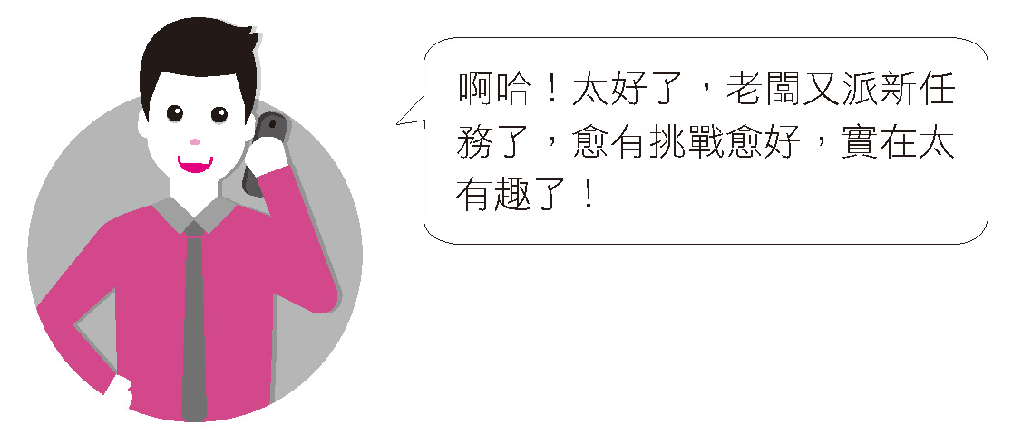
單元1 你的樣子──性格
性格（Personality）
性格的定義
性格指的就是每一個人獨特心理特質的組合，而這些特質呢，要能持續而且一致地影響個體對於環境線索與刺激的回應

Slide 4
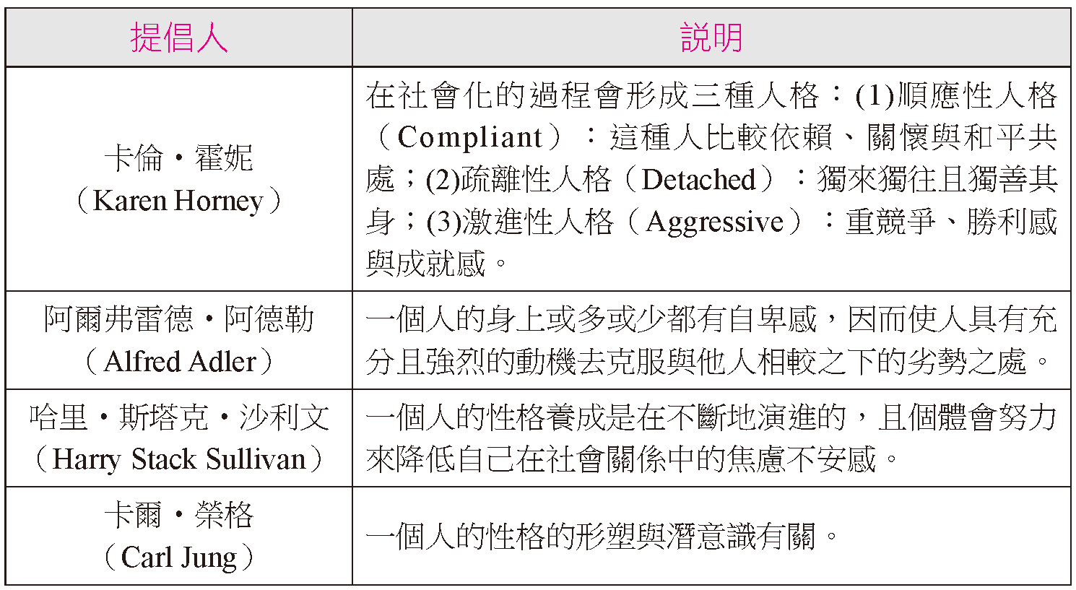
單元2 新佛洛伊德理論
四大新佛洛伊德理論

Slide 5
單元3 特徵理論
特徵理論
特徵理論會將相似性高的性格或特歸類成一個類，讓我們能夠衡量且辨識出不同的性格
每一個體由於擁有不同特徵，自然他們所彰顯出的 消費行為便不相同

Slide 6

單元4 品牌個性
品牌個性（Brand Personality）
擬人化
如果CHANEL(香奈兒)這個品牌是一個人，會是怎樣的一個人呢？
當你開始想這個問題的答案時，你其實就在幫名牌擬人化，也就是在找出這個品牌的個性了

Slide 7
單元5 你眼中的我──生活型態
生活型態(lifestyle)
定義
從一個人如何運用他的時間與如何花費他手邊所擁有的金錢就構成了個體的生活型態
生活型態是一個比較能夠了解人們的生活形貌的好工具
三大要素
人
產品
場景

Slide 8
單元6 心理繪圖
心理繪圖
是一個結合消費者性格及生活型態的尋找消費者工具
心理繪圖的技巧可以幫助行銷人員分析出哪些生活型態或是哪些性格的消費者具有麼樣的特質，而這些特質基本需要哪些產品來加以滿足其需求，這樣企業就知道要怎樣提供差異化的產品了

Slide 9
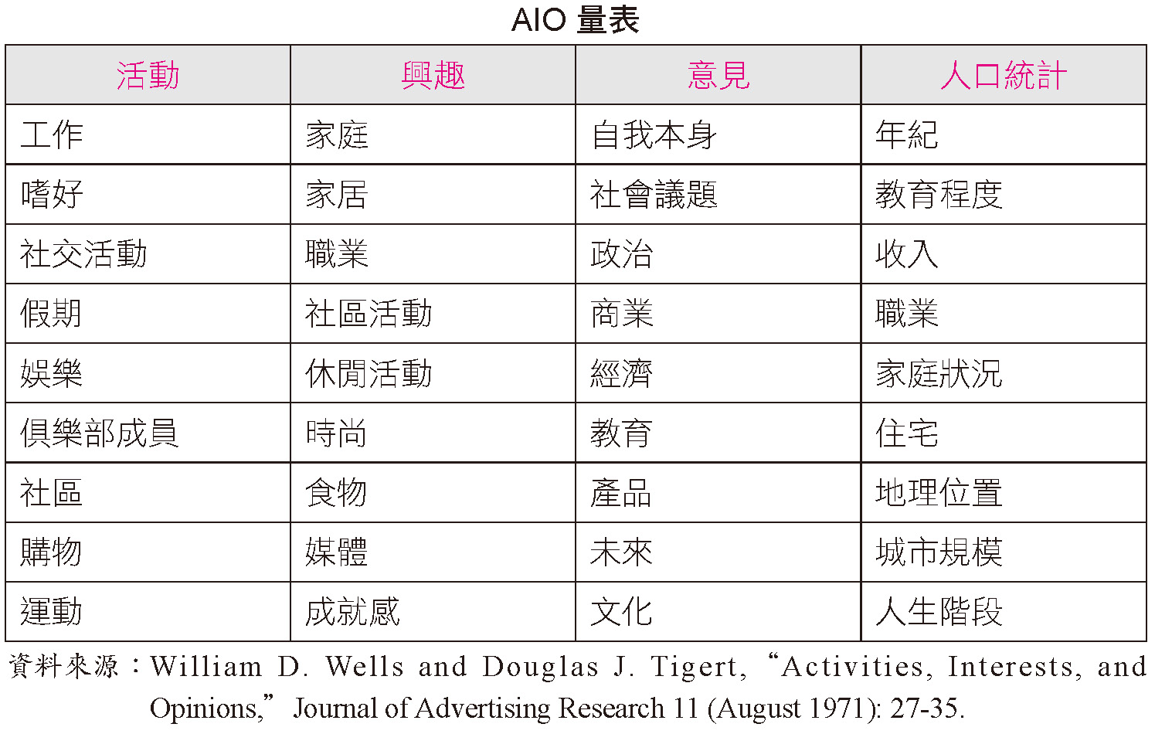
單元7 AIO與VALS量表
AIO量表
最常被用來測量消費者生活型態的一種工具

